Slide 1

Status Perguruan Tinggi:
Apa, mengapa, dan bagaimana?
Ali Maksum
www.kopertis7.go.id
Kementerian Riset, Teknologi, dan Pendidikan Tinggi

Slide 2
landasan hukum
UU No. 20 tahun 2003 tentang sistem pendidikan nasional
UU No. 12 tahun 2012 tentang pendidikan tinggi
PP No. 4/2014 tentang penyelenggaraan pendidikan tinggi
Permenristekdikti No. 44 tahun 2015 tentang standar nasional pendidikan tinggi
Permenristekdikti No. 100 tahun 2016 tentang pendirian dan pencabutan ijin perguruan tinggi
Surat Dirjen Dikti No. 2559/D/T/97 tertanggal 21 Oktober 1997; No. 2630/D/T/2000 tertanggal 22 September 2000; No. 1506/D/T/2005 tertanggal 16 Mei 2005 tentang penyelenggaraan kelas jauh, kelas khusus, kelas eksekutif dan keabsahan ijazahnya

Slide 3
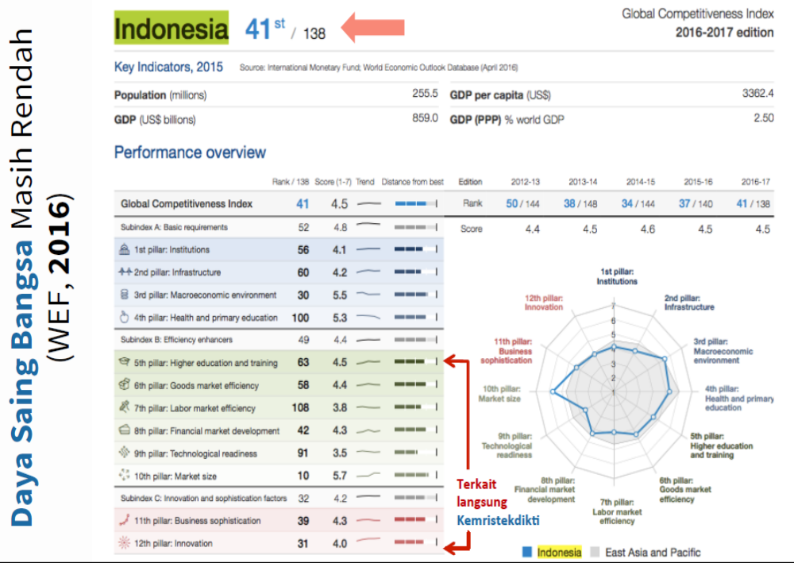

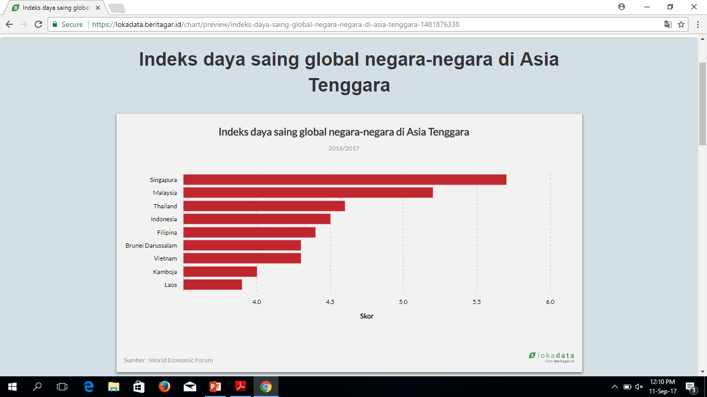

Slide 4
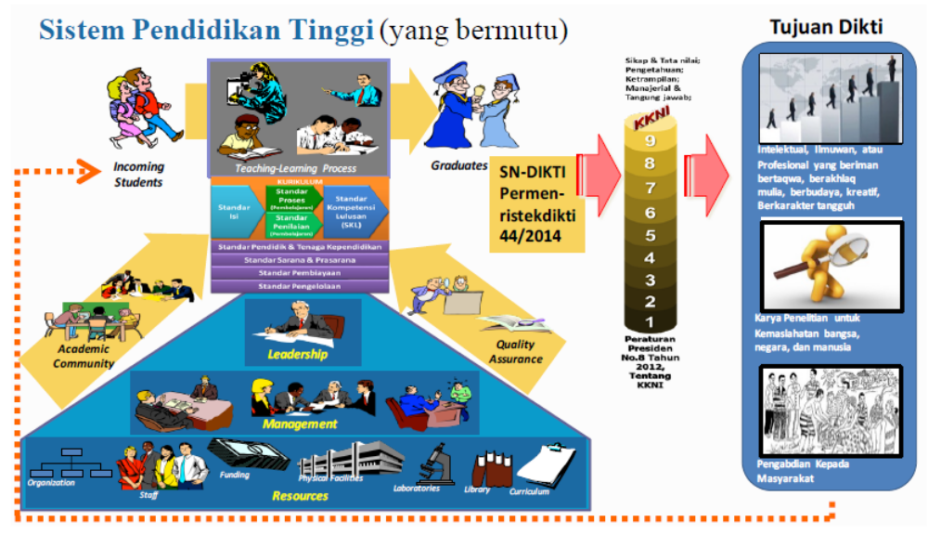
44/2015

Slide 5
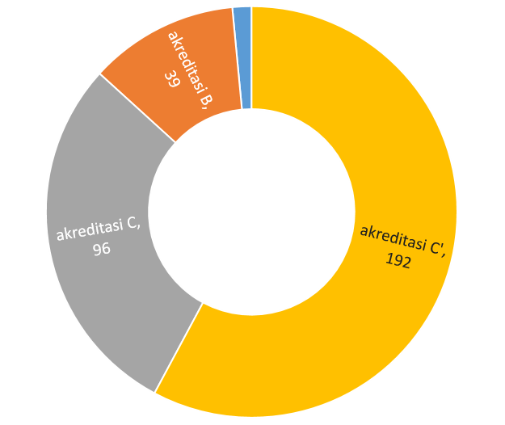
Akreditasi A, 5
Data Akreditasi Prodi
Data akreditasi Institusi
Sumber: Data Kopertis wilayah VII, des 2016

Slide 6
Status PTS dalam PD-Dikti, Kopertis Wilayah VII Jawa Timur
Aktif
PTS yang melaksanakan proses Pendidikan secara regular, sesuai ketentuan, dan sehat
Ada 327 PTS
Pembinaan
PTS dalam masa pemberian sanksi akibat pelanggaran yang dilakukan
Tutup
PTS sudah tidak beroperasi/ tidak memenuhi persyaratan pendirian sehingga ditutup/ sanksi berat.
Alih bentuk
Alih kelola
PTS yang mengubah bentuk institusinya (akademi, poltek, sekolah tinggi, institut, dan universitas)
PTS yang dialih kelolakan dari BP lama ke BP yang baru
Ada 2 PTS, Universitas Yos Sudarso Surabaya dan STIH Sunan Giri Malang
Ada 17 PTS
Ada 1 PTS, STIE Cakrawala Malang
Ada 27 PTS
Sumber: PD-Dikti, 7 Sept 2017

Slide 7
sanksi
Mengacu Permenristekdikti No. 100 tahun 2016
Sanksi ringan: teguran tertulis
Sanksi sedang: penghentian sementara bantuan pemerintah dan penyelenggaraan Pendidikan
Sanksi berat: penghentian pembinaan, pencabutan ijin Prodi dan perguruan tinggi

Slide 8
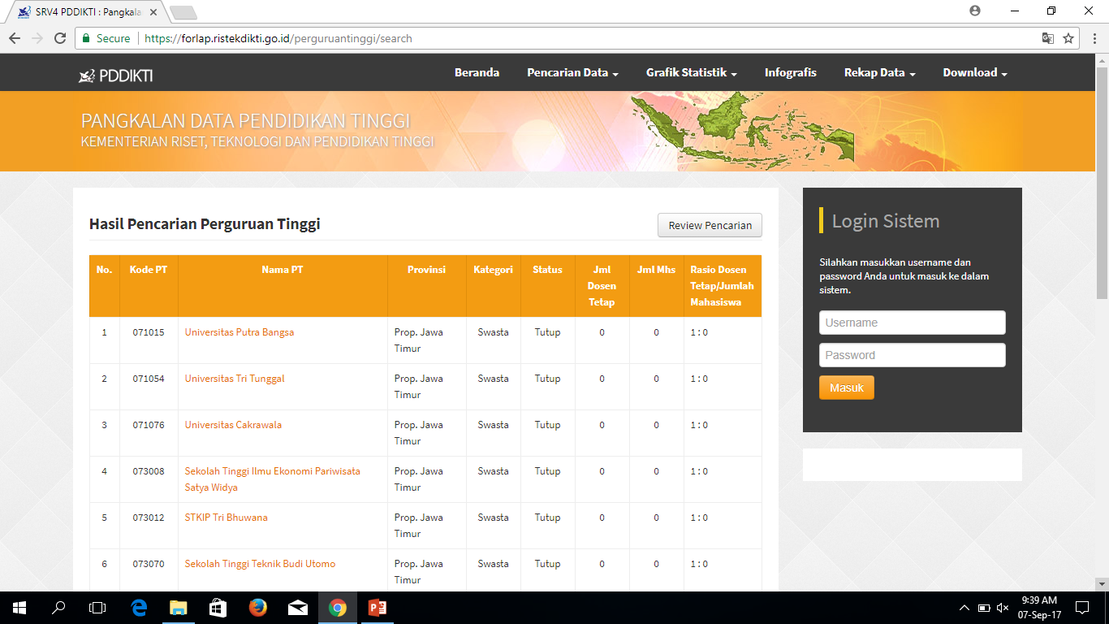
Total 17 PTS

Slide 9
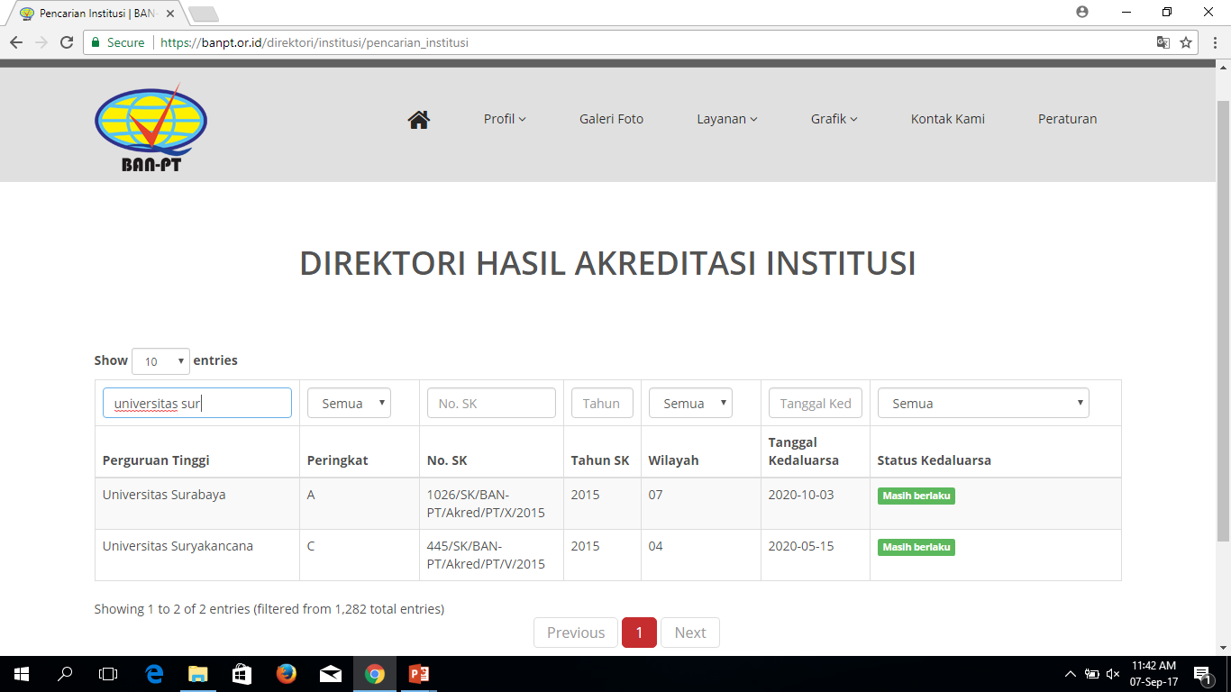

Slide 10
